Slide 1

Smart
화재 시스템
A조
최명진
이정훈
박규진

Slide 2

Smart window 화면
(안드로이드)
Part 1
ⓒSaebyeol Yu. Saebyeol’s PowerPoint

Slide 3
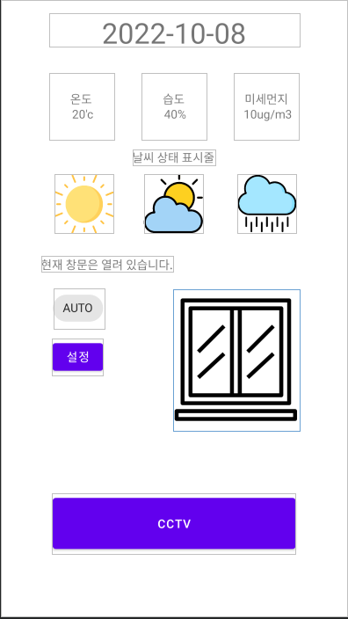
Smart window 화면
(안드로이드)
Part 1
오늘의 날짜 표시
아두이노 온/습도, 미세먼지 센서를 통해 수치화 하여 표현
기상청 API를 통해
오늘의 날씨 표현
현재 창문 개폐상태 표시
창문 자동/수동 제어 설정 버튼
창문 자동/수동 제어 설정 버튼
창문 개폐상태 시각적 표현
창문 자동/수동 제어 설정 버튼
CCTV 화면으로 넘어가는 버튼

Slide 4

불꽃감지 CCTV 화면(안드로이드)
Part 2
ⓒSaebyeol Yu. Saebyeol’s PowerPoint

Slide 5
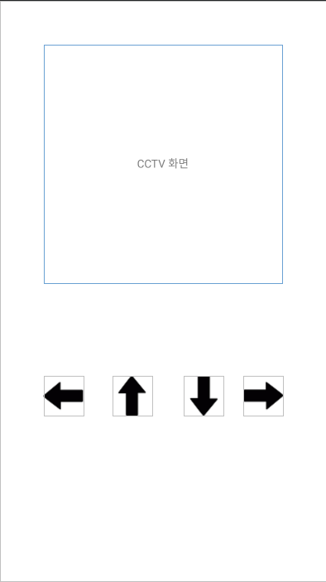

불꽃감지 CCTV화면
(안드로이드)
Part 2
라즈베리파이 카메라 모듈에서 보낸 CCTV 화면을 표시
라즈베리파이의 카메라 모듈에
연결된 서보모터를 통한 CCTV의
상하좌우 제어버튼

Slide 6
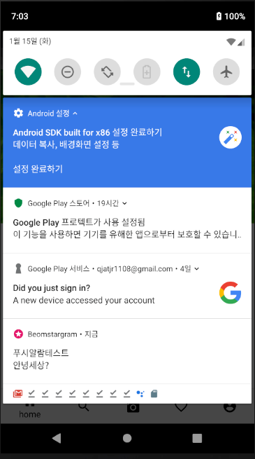
푸시알람
(안드로이드)
Part 3
카메라 모듈에서 화재를 감지시 푸시알람을 보내고 클릭하면 CCTV화면 액티비티로 이동한다.

Slide 7

감사합니다

